Slide 1
Norsk Redaktørforenings vårmøte, Bergen 9. mai 2012

Slide 2
To viktige punkter i NRs handlingsplan:
► Utarbeide en årlig nasjonal rapport
►Stimulere til at flest mulig leverer egne
redaksjonelle årsrapporter
Norsk Redaktørforenings vårmøte, Bergen 9. mai 2012

Slide 3
Hvorfor redaksjonelle rapporter?
► Melde tilbake til publikum
► Melde tilbake til «samfunnet»
► Melde tilbake til oss selv
Norsk Redaktørforenings vårmøte, Bergen 9. mai 2012

Slide 4
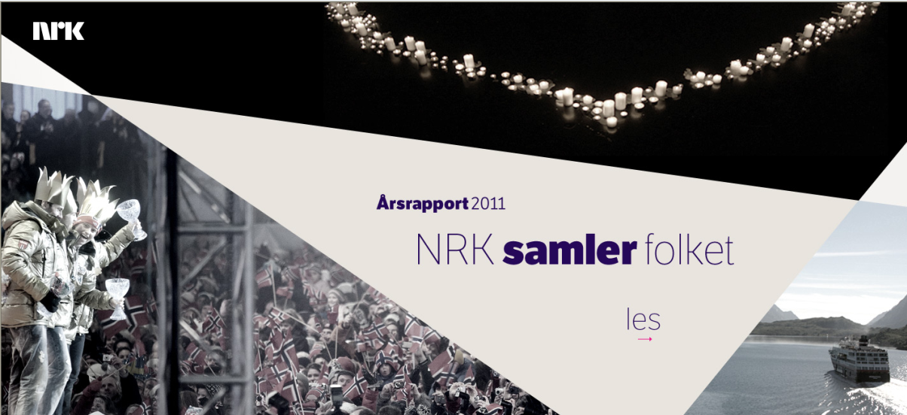

Slide 5
Flere lager redaksjonelle rapporter:
► A-pressen – 20 mediehus
► Polaris – 36 mediehus
► Schibsted Annual Editorial Report
► VG og Aftenposten
► Drammens Tidende
► NRKs årsrapport
► TV2s nyhetsrapport 2011
Norsk Redaktørforenings vårmøte, Bergen 9. mai 2012
Notes:
5

Slide 6
Årets rapport:
►71 redaksjoner
► Alle medier
► Mest fra mediehus
► Lite ukepresse
Norsk Redaktørforenings vårmøte, Bergen 9. mai 2012

Slide 7
22. juli-
dekningen
Norsk Redaktørforenings vårmøte, Bergen 9. mai 2012

Slide 8
22. juli-
dekningen
Norsk Redaktørforenings vårmøte, Bergen 9. mai 2012

Slide 9
Utfordringer
og dilemmaer
Norsk Redaktørforenings vårmøte, Bergen 9. mai 2012

Slide 10
Slik løste vi
oppdraget
Norsk Redaktørforenings vårmøte, Bergen 9. mai 2012

Slide 11
Dessuten:
►Tall og tabeller
► Innsyn og offentlighet
► Mediejuss
► Medieetikk
Norsk Redaktørforenings vårmøte, Bergen 9. mai 2012

Slide 12
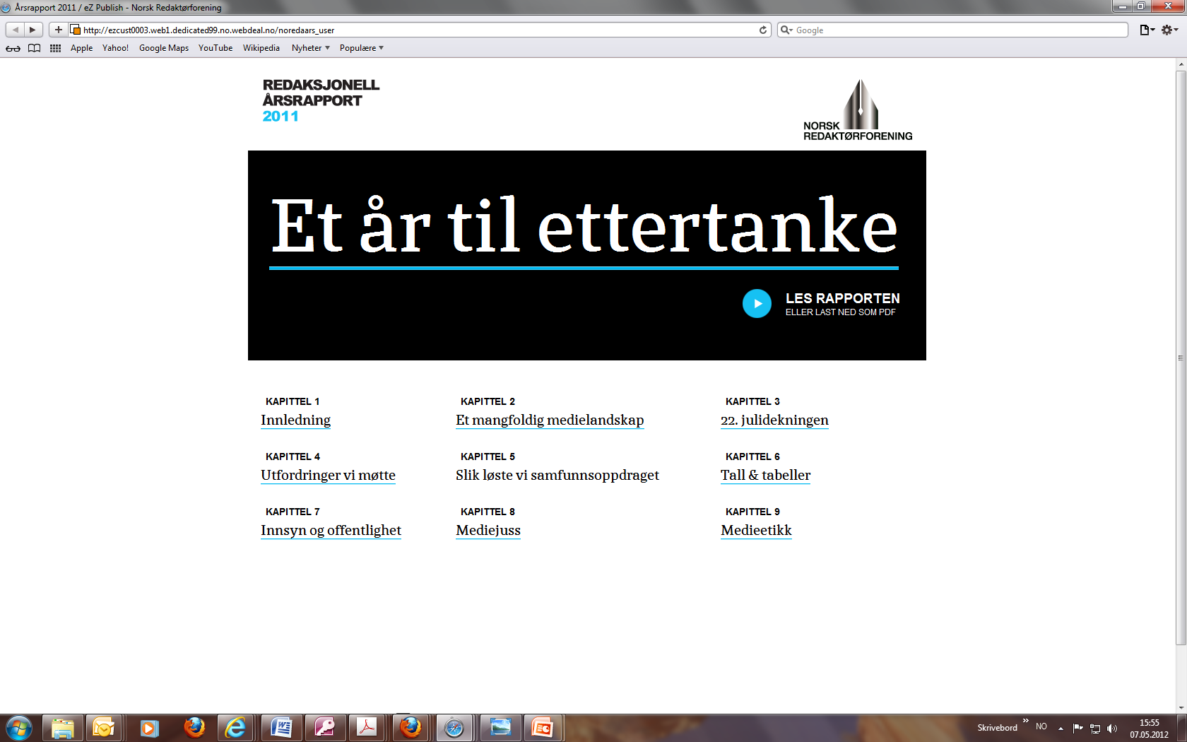

Slide 13
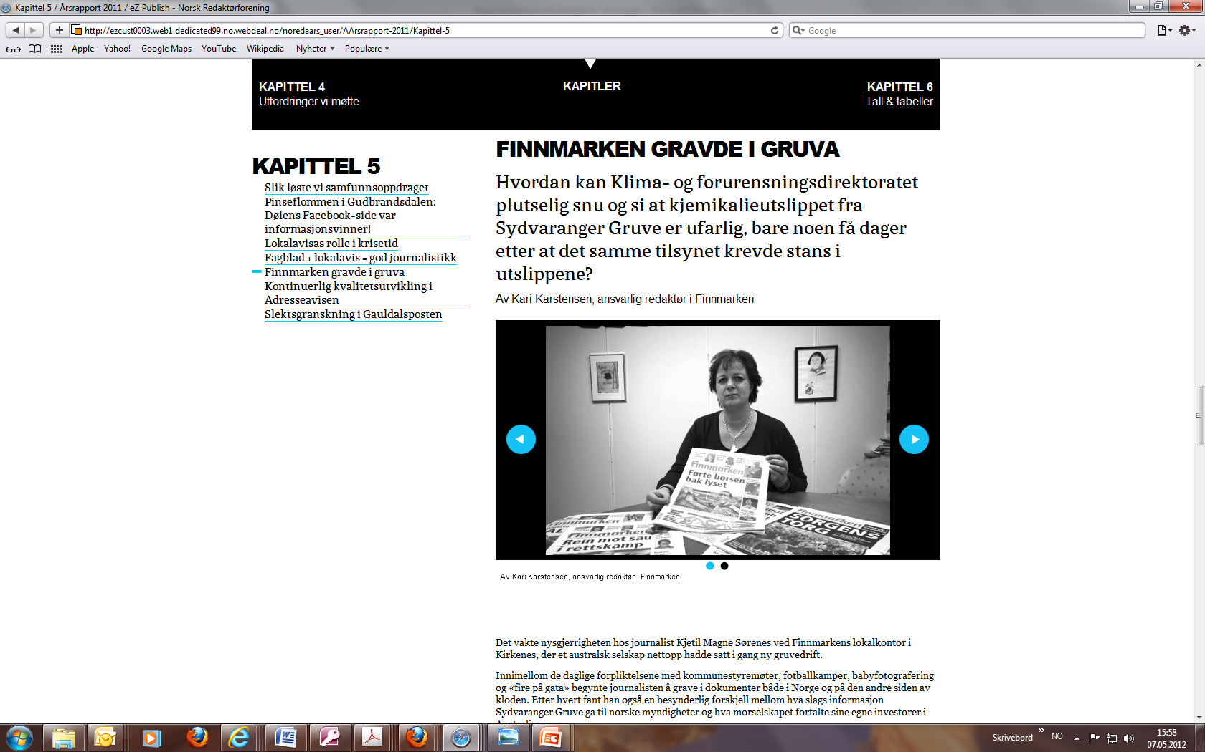

Slide 14
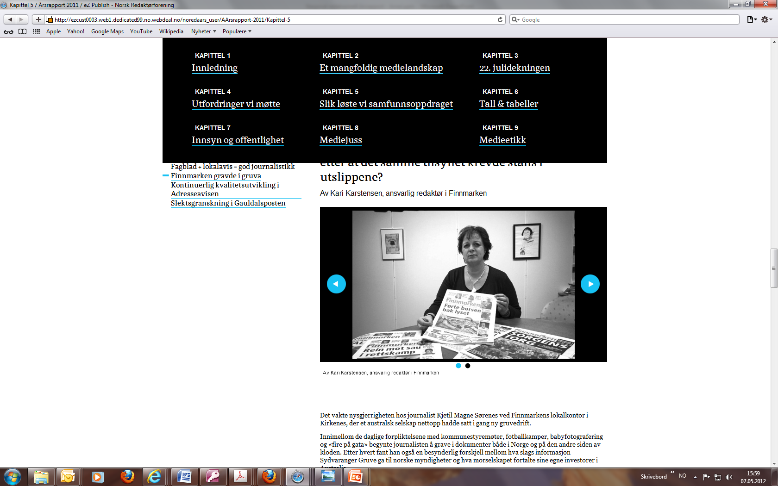

Slide 15
► www.nored.no/aarsrapport/2011
Norsk Redaktørforenings vårmøte, Bergen 9. mai 2012

